Slide 1
BIOLOĢISKI NOĀRDĀMO ATKRITUMU BEZMAKSAS APSAIMNIEKOŠANAS PROJEKTA NOSLĒGUMS ĀDAŽU PILSĒTĀ UN ĀDAŽU PAGASTĀ
Sagatavotājs: vides inženiere Dace Birnbauma
2023. gada jūnijā

Slide 2
SITUĀCIJAS APRAKSTS
2023. gada 21. aprīlī tika saņemta SIA «Eco Baltia vide» (turpmāk – EBV) vēstule ar informāciju, ka noslēdzas Eiropas Savienības struktūrfondu projekts «Par atkritumu dalītās savākšanas punktu izveidi un pilnveidi Ādažu novadā» (turpmāk – Projekts), kurš bija spēkā no 2017. gada rudens līdz šā gada maija mēnesim.
Projekta ietvaros EBV 34 adresēs Ādažu pilsētā un Ādažu pagastā tika nodrošināta bezmaksas bioloģisko atkritumu apsaimniekošana.

Slide 3
INFORMĀCIJAS APRITE INTERNETVIDĒ
Lai mūsu Ādažu pilsētas un pagasta iedzīvotāji būtu zinoši par notiekoši viņu dzīves vidē, sagatavojam un ievietojam informāciju interneta videi:
Mājaslapā www.carnikavaskomunalserviss.lv
Mājaslapā www.adazunovads.lv
Facebook p/a «Carnikavas komunālserviss» lapā
Facebook Ādažu novada lapā

Slide 4
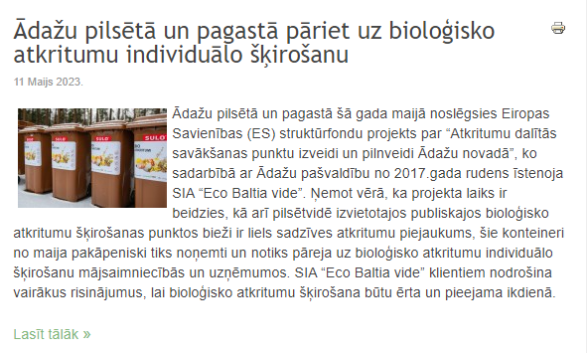
11.05.2023. P/a «Carnikavas komunālserviss» mājaslapā - par bioloģiski noārdāmo atkritumu bezmaksas apsaimniekošanas projekta noslēgumu.

Slide 5
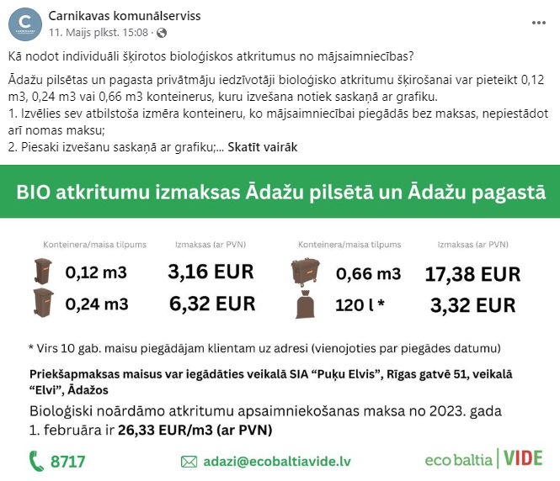
11.05.2023. P/a «Carnikavas komunālserviss» Facebook lapā - par iespējām apsaimniekot bio-atkritumus individuāli

Slide 6
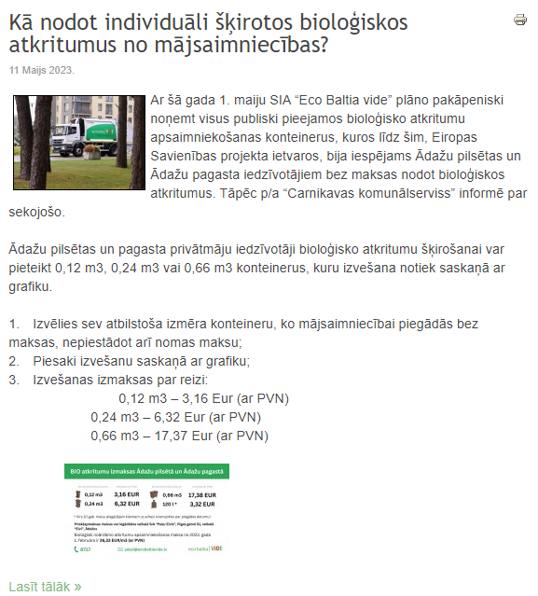
11.05.2023. p/a «Carnikavas komunālserviss» mājaslapā – par iespējām apsaimniekot bioloģiski noārdāmos atkritumus

Slide 7
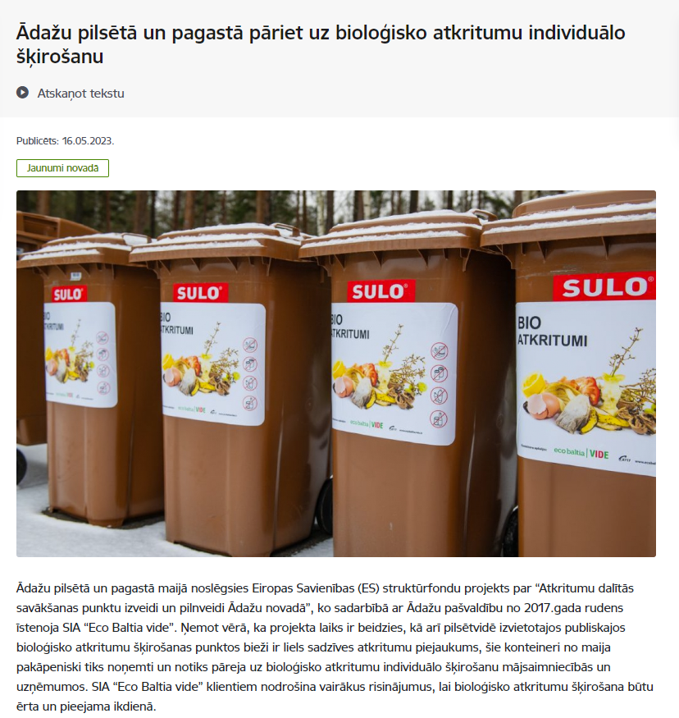
16.05.2023. Ādažu novada mājaslapā – par bezmaksas bio-atkritumu apsaimniekošanas projekta noslēgumu

Slide 8
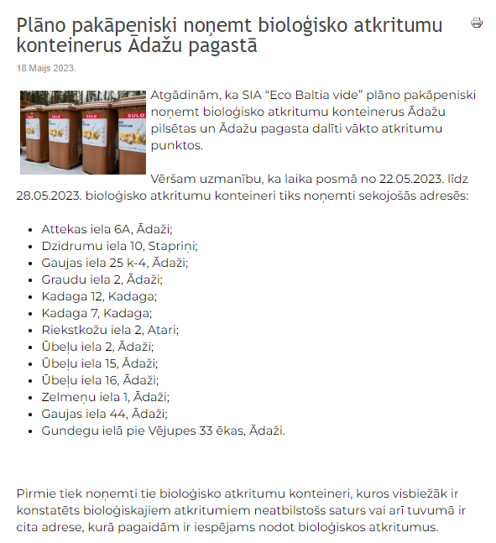
18.05.2023. P/a «Carnikavas komunālserviss» mājaslapā – par bio-konteineru noņemšanas 1.kārtu

Slide 9
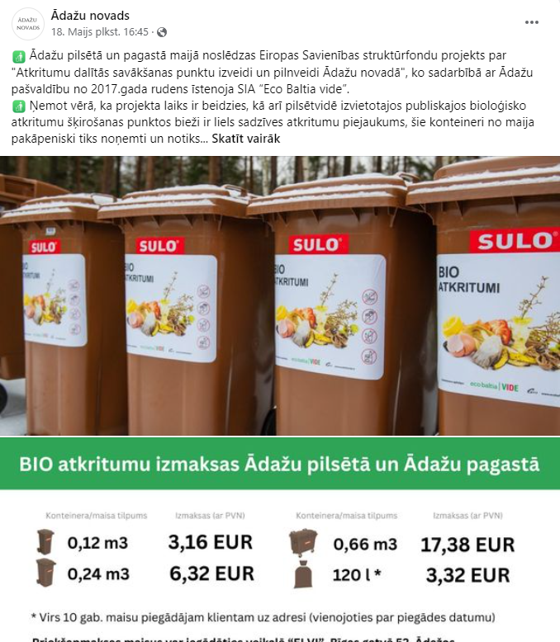
18.05.2023. Ādažu novada Facebook lapā – par bezmaksas bio-atkritumu noslēgšanos un bio-atkritumu apsaimniekošanas iespējām

Slide 10
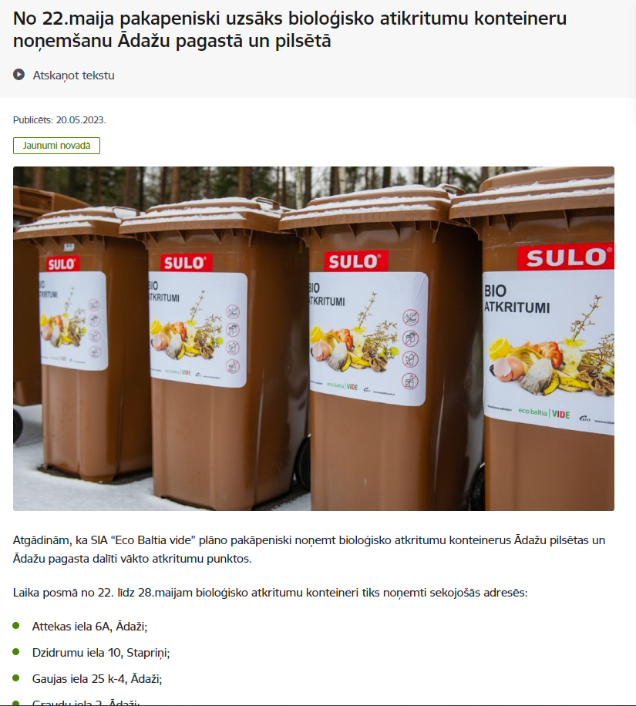
20.05.2023. Ādažu novada mājaslapā – par bio-konteineru noņemšanas 1.kārtu

Slide 11
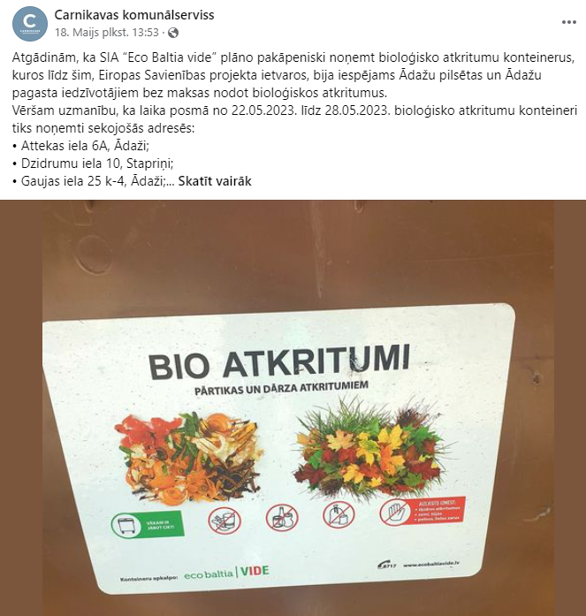
18.05.2023. P/a «Carnikavas komunālserviss» Facebook lapā – par bio-konteineru noņemšanas 1.kārtu

Slide 12
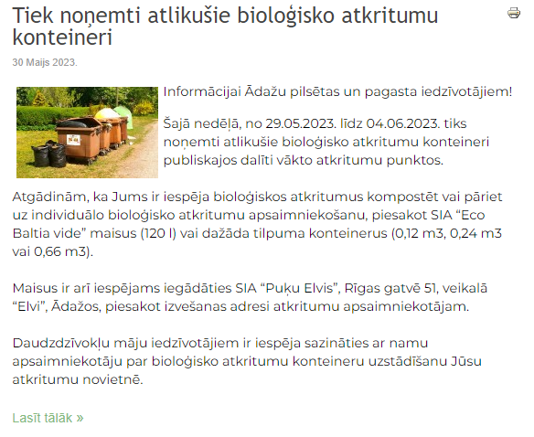
30.05.2023. P/a «Carnikavas komunālserviss» mājaslapā – par atlikušo bio-konteineru noņemšanu

Slide 13
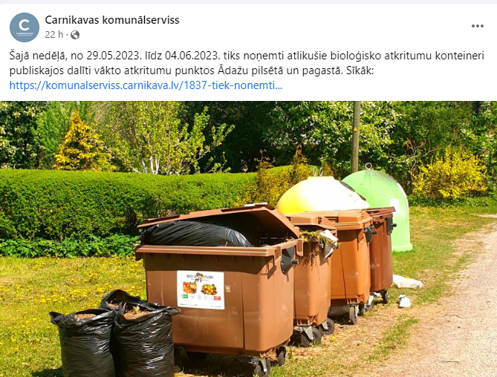
31.05.2023. P/a «Carnikavas komunālserviss» Facebook lapā – par atlikušo bio-konteineru noņemšanu

Slide 14
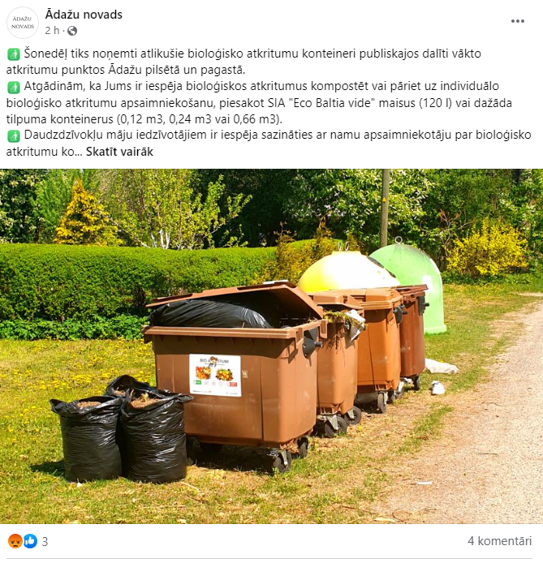
31.05.2023. Ādažu novada mājaslapā – par atlikušo bio-konteineru noņemšanu

Slide 15
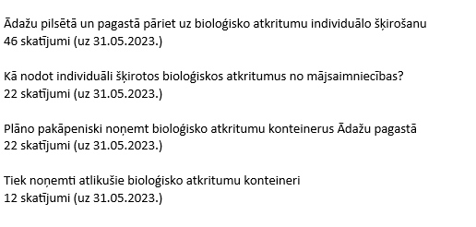
P/A «CARNIKAVAS KOMUNĀLSERVISS» MĀJASLAPAS STATISTIKAS DATI

Slide 16
INFORMATĪVAIS IZDEVUMS «ĀDAŽU VĒSTIS»
25.05.2023. ir sagatavots raksts Ādažu novada pašvaldības informatīvajam izdevumam «Ādažu vēstis», kurā uzrādīta informācija par:
bio-atkritumu bezmaksas projekta noslēgumu;
iespējām apsaimniekot bio-atkritumus turpmāk;
atkritumu tarifiem, salīdzinot bio-atkritumu un sadzīves atkritumu apsaimniekošanas izmaksas;
bioloģisko atkritumu atbilstošo saturu;
atkritumiem, kuri nepieder pie bio-atkritumiem;
norādi, kur atrodama detalizēta informācija par atkritumu šķirošanas iespējām.

Slide 17
INFOGRAFIKA
Atbilstoši 24.05.2023. domes sēdē saņemtajiem ieteikumiem, sadarbībā ar p/a «Carnikavas komunālserviss» klientu apkalpošanas un sabiedrisko attiecību speciālisti Kristīni Strodi, mēs izstrādājām infografiku.

Slide 18
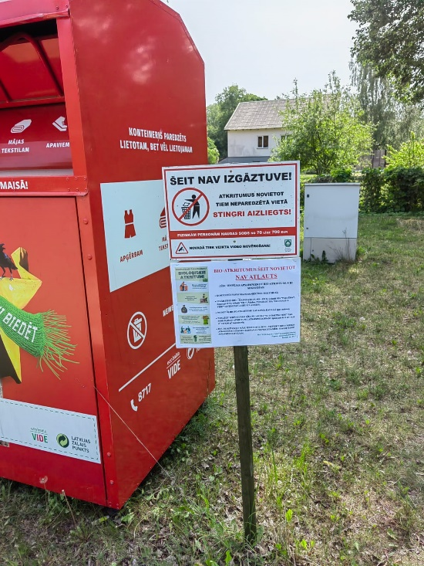
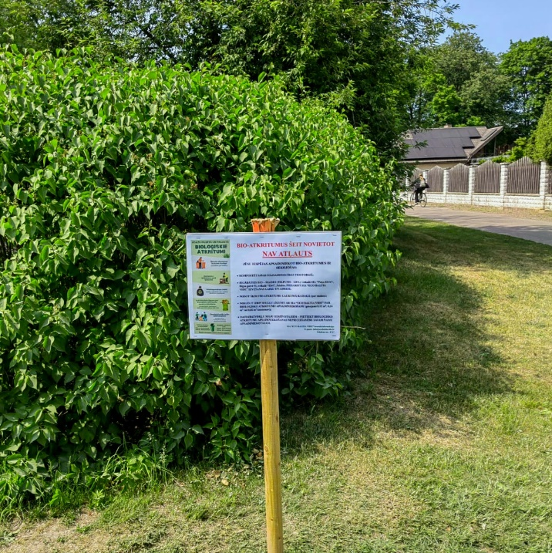
PRAKTISKIE DARBI
Sadarbībā ar Ādažu labiekārtošanas nodaļas vadītāju Ivaru Grīnbergu un viņa komandu, esam izvietojuši informatīvas zīmes adresēs, kur bio-konteineri jau ir noņemti.
Šobrīd zīmes ir uzstādītas 13 punktos, kuros bio-konteineri tika noņemti 1. kārtā.

Slide 19
INFORMATĪVĀ ZĪME

Slide 20
LABĀ ZIŅA
Ņemot vērā organisku informācijas apriti un sadarbību ar SIA «Eco Baltia vide» bezmaksas projektam par bioloģiski noārdāmo atkritumu apsaimniekošanu Ādažu pilsētā un pagastā noslēdzoties, esam saņēmuši labo ziņu – par pārejas periodu, no šā gada 1. maija līdz bio-konteineru pilnīgai noņemšanai, maksa par bioloģisko atkritumu apsaimniekošanu mums netiks piemērota.

Slide 21
PALDIES PAR UZMANĪBU!

